Slide 1
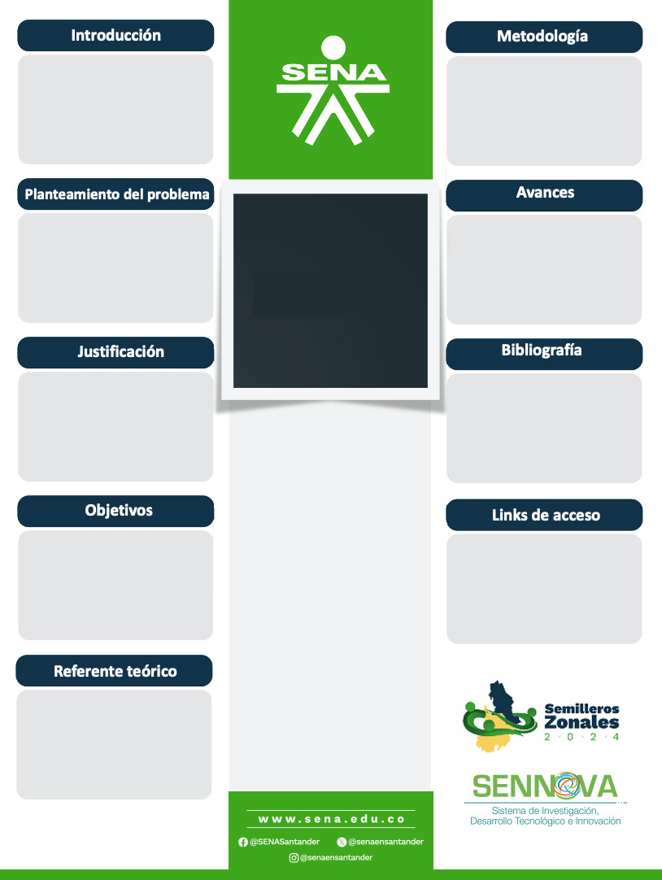
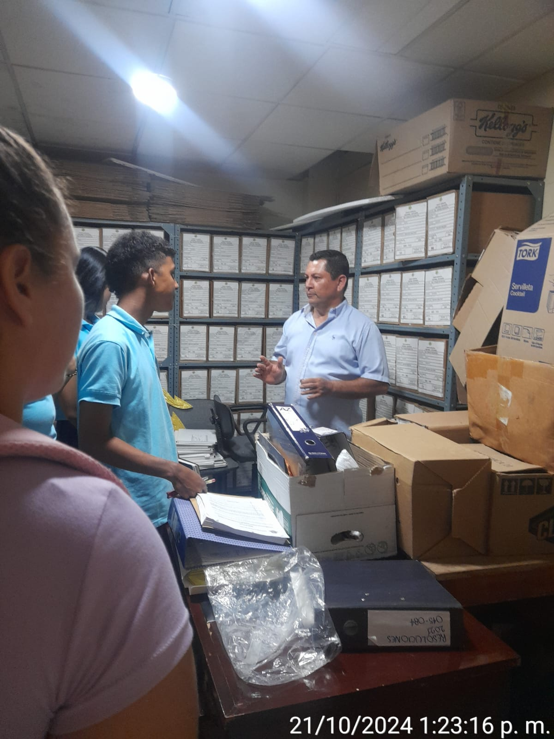
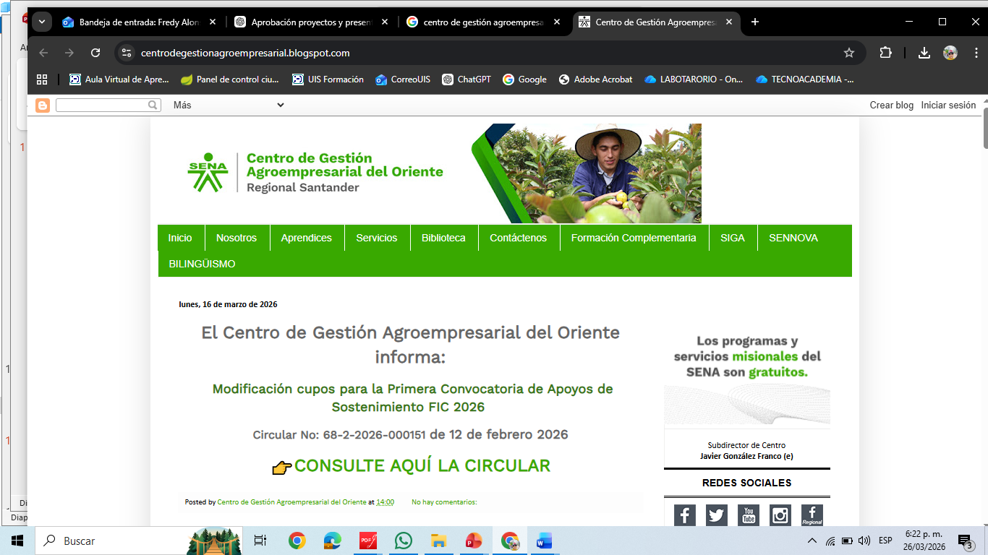
El presente proyecto se orienta al fortalecimiento de la gestión documental en entidades públicas de la provincia de Vélez, abordando las debilidades existentes en procesos archivísticos fundamentales como la clasificación, ordenación, foliación, inventario y digitalización de documentos
Investigación de enfoque cualitativo y tipo aplicado, con estudio de casos múltiples e investigación-acción. Se emplean técnicas como revisión documental, observación directa y entrevistas, desarrolladas en fases de diagnóstico, intervención y evaluación para fortalecer la gestión documental en entidades públicas
En las entidades públicas de la provincia de Vélez se evidencian deficiencias en la aplicación de procesos archivísticos esenciales, tales como clasificación documental, foliación, inventarios y digitalización, lo que afecta la organización de la información, la transparencia administrativa y el derecho de acceso a la información
Presentación del tipo y diseño de investigación, Población-muestra y técnicas de recolección de datos.
Espacio para fotografía
Principal
El proyecto es relevante porque mejora la gestión documental en entidades públicas; pertinente al responder a necesidades reales del territorio; e impacta al fortalecer la eficiencia administrativa, la formación de aprendices y el acceso a la información.
Ley 594 de 2000; Ley 1712 de 2014; Acuerdo 001 de 2024 del Archivo General de la Nación; NTC 5985 (ICONTEC); Schellenberg (1956); Heredia Herrera (1991); Cruz Mundet (2011).
Fortalecimiento de los procesos de organización documental en entidades territoriales y públicas de la provincia de Vélez
Fortalecer la organización documental en entidades públicas mediante el diagnóstico de sus procesos, la aplicación de criterios archivísticos, la implementación de inventarios y digitalización, y la evaluación de su impacto en la eficiencia administrativa y el acceso a la información.
Paige Yuliana Valencia
Néstor Andrés Ortiz
pyvalencia@sena.edu.co
naortizm@sena.edu.co
Se presentan referencias bibliográficas pertinentes y actualizadas relacionadas con la temática de investigación.
El proyecto se fundamenta en la teoría archivística y en el marco normativo colombiano, especialmente la Ley 594 de 2000, la Ley 1712 de 2014 y la NTC 5985, que establecen principios como organización, autenticidad, integridad y acceso a la información en la gestión documental. .

